Slide 1
სექსუალური ძალადობის მსხვერპლი-დახმარების პრინციპები
სოფო ტაბაღუა
2017წ.

Slide 2
სტრესი
სტრესი ჩვენი ყოველდღიური ცხოვრების მუდმივი თანამდევია.
ცოცხალი ორგანიზმის ბუნებრივი შეგუებითი, ადაპტაციური რეაქციაა და უზრუნველყოფს ყოველი ცოცხალი ორგანიზმის, მათ შორის ადამიანის ცხოვრების ნორმალურ ფუნქციონირებას.

Slide 3
რამოდენიმე წუთის განმავლობაში იფიქრეთ სტრესულ
მოვლენაზე

Slide 4
სტრესული მოვლენა | ფიქრი | ემოცია | შედეგი (სხეული, ქცევა)

Slide 5
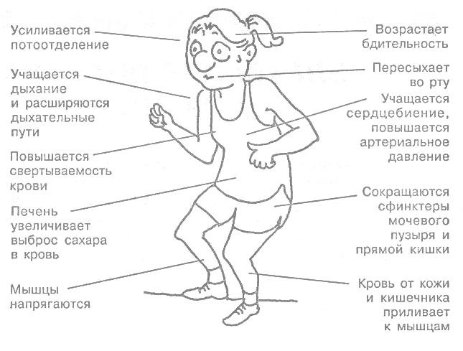
ჩვეულებრივი (ყოფითი) სტრესის ნიშნები

Slide 6

გონებრივი შტურმი:
როდის ხდება სტრესი ნეგატიური?

Slide 7
გონებრივი შტურმი: როდის ხდება სტრესი ნეგატიური?
მაშინ როდესაც სტრესული მოვლენა გვაყენებს ზედმეტად დაძაბულ მდგომარეობაში
როდესაც გვერღვევა ნორმალური ფუნქციონირება, ჩვენთვის ჩვეული რეაქციები
როდესაც ირღვევა ფიზიკური და ფსიქიკური პროცესების ნორმალური ფუნქციონირება.

Slide 8
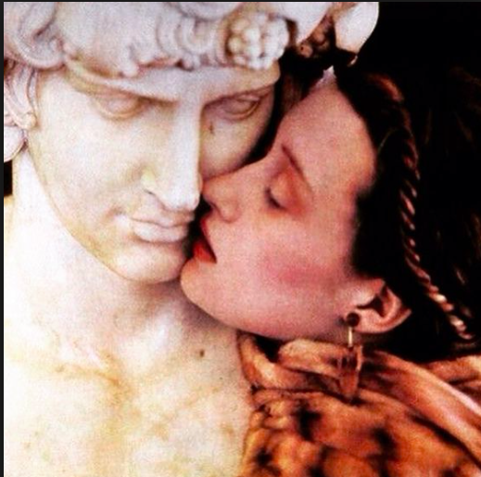
სტრესის მრავალფეროვნება
ეუსტრესი
ჭარბი სტრესი (+ სტენდალის სინდრომი)
სტრესის დეფიციტი***

Slide 9
ტრავმული სტრესი
არსებობს მოვლენები, რომლებიც იმდენად მოულოდნელი, ძალადობითა და საფრთხით აღსავსენი არიან, რომ მათ შეიძლება მატრავმირებელი მოვლენები ვუწოდოთ.
მოვლენა ტრავმულ სტრესს გამოიწვევს თუ იგი პიროვნებისათვის მოულოდნელია, შეიცავს სულიერ და ან მატერიალურ დანაკარგს, იწვევს დამცირებასა და უსუსურობის განცდას, არღვევს ცხოვრების ჩვეულ წესსა და წარმოდგენებს საკუთარ თავზე, არ ექვემდებარება კონტროლს და განუსაზღვრელს ხდის მომავალს

Slide 10
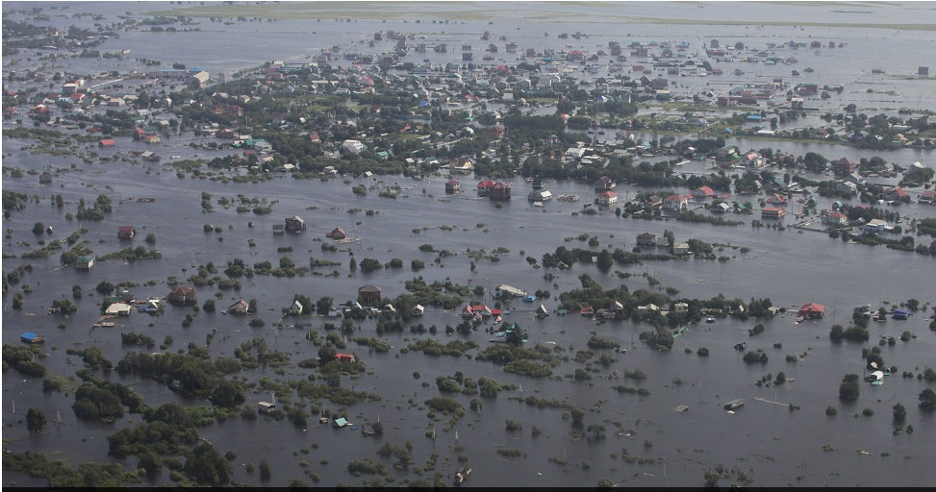
ტრავმული გამოცდილება შეიძლება შეადარო წყალდიდობას, წყალი ფარავს ირგვლივ ყველაფერს, არავინ არ იცის თუ რა სიღმის დაზიანებს აქვს ადგილი, სანამ წყალდიდობა არ დამთავრდება და ეს წყალი უკან არ დაიხევს.

Slide 11
ტრავმული სტრესის შემცველი მოვლენები
ომი, ტერაქტი, ტყვეობა
წამება და არაჰუმანური მოპყრობა
სტიქიები
სექსუალური ძალადობა
გარდაცვალება/გაუჩინარება

Slide 12
რისკ- ფაქტორები
ერთიდაიგივე ტრავმული სტრესი სხვადასხვა ადმიანზე სხვადასხვანაირად მოქმედებს, იგი დამოკიდებულია:
ინდივიდუალურ ფაქტორზე, თუ რა პიროვნული მნიშვნელობა აქვს ამ მოვლენას ადამიანისთვის, მის პიროვნულ შფოთვის დონეზე, პესიმისტურ განწყობაზე, ასაკზე, სქესზე და განმეორებითი ტრავმატიზაციის არსებობაზე;
როგორია სოციალური კონტექსტი; რამდენად მაღალია გარემოს მხარდაჭერა და სხვა ადმიანების გვერდში დგომა, სტრესორის სიმძიმე, სოციალური სტატუსი

Slide 13
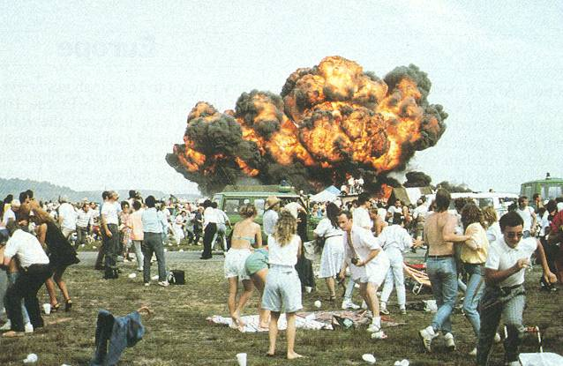
Notes:
სამი ტიპის რეაქცია: გაქცევა, გაშეშება, წინააღმდეგობის გაწევა/შებრძოლება

Slide 14
ინსტიქტური პასუხი
ადამიანი მწვავე სტრესულ მოვლენაზე რეაგირებს სამი ტიპის რეაქციით:
გაქცევა, გაშეშება, წინააღმდეგობის გაწევა/შებრძოლება.
სამივე ტიპის რეაქცია ინსტინქტის დონეზე ვითარდება და სიმპათიკური ნერვული სისტემის აქტივირება უდევს საფუძვლად. თირკმელზედა ჯირკვლები გამოუმუშავებს დიდი რაოდენობით კატექოლამინებს (ადრენალინსა და ნორადრენალინს) და ადრენალინით გაჯერებული სხეული მომზადებულია გადაუდებელი პასუხის განსახორციელებლად

Slide 15
ტრავმული სტრესის ნიშნები
ინციდენტის შესახებ აკვიატებული, განმეორებადი მოგონებები
აქტიური განრიდება
ტრავმასთან დაკავშირებული სიზმრები
ზესიფხიზლე/ “სადარაჯოე ყოფნა”
ბრაზი და აგრესიული ქცევა
გაზრდილი სირცხვილის განცდა და ბრალეულობის გრძნობა
ინტერესების დაკარგვა
მძაფრი გრძნობების დაკარგვა
შფოთვა და დეპრესიული განწყობა
ალკოჰოლისა და ნივთ.ის ავად მოხმარება
Notes:
ტრავმული გამოცდილება იძულებულს ხდის ადამიანს კვლავ დაუბრუნდეს წარსულს რათა გადაამუშავოს და ამოწუროს ის, მისი გამოვლინებებია:

Slide 16
ISTSS -ფსიქ. ტრავმის ევროპულma საზოგადოებამ დაადასტურა, რომ ტრავმულ გამოცდილებას შეუძლია გამოიწვიოს სხვადასხვა აშლილობები, როგორიცაა:
მწვავე რეაქცია სტრესზე
PTSD
ადაპტაციის დარღვევები
დისოციაციური აშლილობა
ზოგადი დეპრესია
სპეციფიური ფობიები
ტრავმის შემდგომი პიროვნული აშლილობა
პანიკური აშლილობა და ა.შ.

Slide 17
მწვავე რექცია სტრესზე
სიმპტომები მრავალფეროვანი, შერეული და ცვალებადია.
დასაწყისში გამოხატულია „გარინდვის, გაშეშების“ მდგომარეობა ცნობიერების ველის შევიწროებით, ყურადღების დაქვეითება, გარე სტიმულებზე ადექვატური რეაგირების შეუძლებლობა, დეზორიენტირება, შესაძლოა განვითარდეს აჟიტაცია და ჰიპერაქტიურობა , ხშირად გამოვლინდება პანიკური განგაშის ვეგეტატიური სიმპტომები (ტაქიკარდია, ოფლიანობა, გაწითლება).
როგორც წესი, კლინიკური ნიშნები ვითარდება მატრავმირებელი მოვლენის ზემოქმედებიდან უახლოეს წუთებში და ქრება რამდენიმე დღეში (ზოგჯერ რამდენიმე საათში).
დამახასიათებელია ეპიზოდის ნაწილობრივი ან სრული ამნეზია (დისოციაციური ამნეზია)

Slide 18
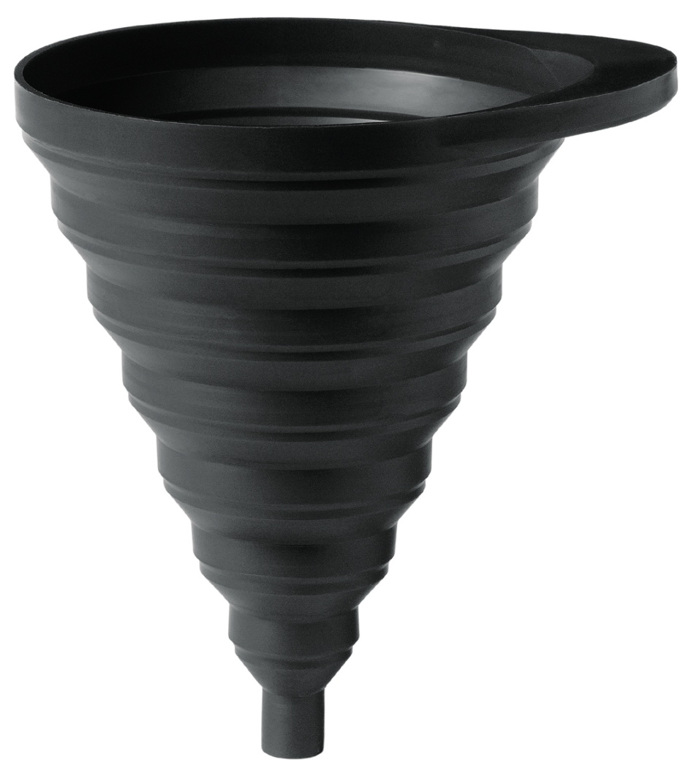
მიმოხილვა
სხვადასხვა ეპიდემიოლოგიური კვლევების მიხედვით მატრავმირებელი მოვლენების შედეგად პოსტ ტრავმული სტრესული აშლილობა ემართება 5%-7%
ქალები უფრო მოწყვლადები
არიან პტსა-ს მიმართ ვიდრე
მამაკაცები
PTSD

Slide 19
პოსტტრავმული სტრესული აშლილობა -PTSD
ეს არის მდგომარეობა, როდესას ტრავმული მოვლენის გადატანის შემდეგ პიროვნება მიდრეკილია ხელახლა განიცადოს მოვლენა, აქვს განმეორებითი და შემოჭრილი სიზმრები ან “ფლეშბეკები”

Slide 20
პოსტტრავმული სტრესული აშლილობა
შეფასება
ემოციური გაშეშება
მიჯაჭვულობის რღვევა
დეპრესია
შფოთვა
ძილის სირთულეები და ღამის კოშმარები
“ფლეშბეკები” ტრავმულ მოვლენასთან დაკავშირებული
მომატებული სიფრთხილე
დანაშაულის განცდა გადარჩენილობასთან დაკავშირებული
კონცენტრაციის სირთულე და იმ აქტივობებიდან განრიდების რექცია, რომელიც კავშირშია ტრავმულ
მოვლენასთან.

Slide 21
სექსუალური ძალადობის მსხვერპლი დახმარების პრინციპები
აღდგენა (Recovery)
მკურნალობა (Treatment/Healing).
პირველი უფრო ბუნებრივი პროცესია და გულისხმობს იმ რესურსების გამოყენებას და გაძლიერებას, რომლებიც ჩვეულებრივ გააჩნია დაზარალებულს, რათა დამოუკიდებლად გაუმკლავდეს ტრავმას და აღიდგინოს ფსიქოსოციალური ფუნქციონირება.

Slide 22
სექსუალური ძალადობის მსხვერპლი ადრეული ჩარევა (Early Intervention)
გულისხმობს ჩარევას ტრავმული მოვლენიდან პირველი 4 კვირის განმავლობაში როდესაც ორგანიზმში ჩართულია ბუნებრივი აღდგენის მექანიზმები და, მიუხედავად იმისა რომ ამ დროს უმეტეს შემთხვევებში ადგილი აქვს მწვავე სტრესის გარდამავალ რეაქციებს, ეს აღდგენა მიმდინარეობს ფორმალური ჩარევის გარეშე.

Slide 23
ადრეული ჩარევა ამოცანები
ე.წ. შეფასებით დაკვირვება (Watchful Waiting)
ფსიქოგანათლება
რესურსების გაძლიერება

Slide 24
სექსუალური ძალადობის მსხვერპლი -ფსიქოსოციალური რეაბილიტაცია (Psychosocial Rehabilitation)
ჩარევის ის ფორმაა, რომელიც გულისხმობს ინდივიდის, ოჯახის, თემის – პიროვნული და უშუალო გარემოს რესურსების გაძლიერებას/განვითარებას, რაც ხელს უწყობს ბუნებრივი აღდგენის პრ
ოცესების აქტივაციას და ტრავმის გადალახვას. ჩარევის ამოცანაა ინდივიდმა, ოჯახმა და თემმა აღიდგინოს ფსიქოსოციალური ფუნქციონირება, დაიბრუნოს საზოგადოების სრულფასოვანი წევრის/წევრების სტატუსი.

Slide 25
ფსიქოსოციალური რეაბილიტაცია ჩარევის მეთოდები:
ფსიქოგანათლება
დამოუკიდებელი ცხოვრების უნარების განვითარება
ჯანმრთელობის შენარჩუნებისა და გაუმჯობესებისკენ მიმართული უნარ-ჩვევების განვითარება
მინიმალური საყოფაცხოვრებო პირობების უზრუნველყოფა
ურთიერთობების (ოჯახი, სკოლა, სამსახური, მეგობრები) ტრენინგი
სოციალურად სასარგებლო უნარ-ჩვევების (Social Skills) განვითარება
პროფესიული მოთხოვნილებების დასაკმაყოფილებლად საჭირო უნარების ათვისება და განვითარება (Vocational Rehabilitation)

Slide 26
სარეაბილიტაციო ჩარევას უმეტესწილად ახორციელებს მულტიდისციპლინარული გუნდი:
ზოგადი პროფილის ექიმი/მედდა
ფსიქოლოგი
სოციალური მუშაკი
იურისტი
აღმზრდელი
რაც ყველაზე მთავარია, პროცეს სუპერვიზიას უნდა უწევდეს ფსიქოტრავმის გამოცდილი სპეციალისტი

Slide 27

ჩარევის რა მეთოდებს იყენებს ამჟამად ფონდის გუნდი? რა მეთოდების გამოყენების უნარი აქვს გუნდს? (სამომავლო პერსპექტივა)

Slide 28
პირველადი ინტერვიუს სტრუქტურა
1 ნაწილი
გაცნობა – დამშვიდდეს, შეეჩვიოს მისთვის უცხო გარემოს
ინფორმაციის მიწოდება – კარგად გაერკვეს, სად მოვიდა და რას სთავაზობენ
ინფორმაციის მოპოვება კლიენტის სოციალური დემოგრაფიული მდგომარეობის შესახებ
2 ნაწილი
კლიენტის ფსიქო-ემოციური და სომატური მონაცემების დადგენა
პირველადი (წინასწარი) დიაგნოსტირება
ფსიქოლოგიური განათლება
3 ნაწილი
კლიენტის ფსიქოლოგიური მხარდაჭერა
რესურსების გაძლიერება
საუბრის შინაარსის შეჯამება
კლიენტის შემდგომი ნაბიჯების განსაზღვრა

Slide 29

პირველადი ინტერვიუს ინსტრუმენტები – რას ვიყენებთ პროცესის წარმართვისათვის?
მიერთება
ემპათიური მოსმენა
როგორ ამბობს? (მეტყველება, ინტონაცია, პაუზა, თხრობის სტილი..)
პირველადი ინტერვიუს ფორმა

Slide 30
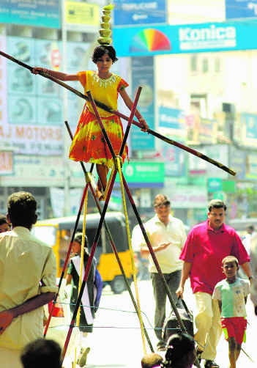
პირველადი ინტერვიუს დროს მაინც გვიწევს ტრავმულ ინციდენტზე მუშაობა გარკვეული სახით….
ყველაზე ხშირად თავად სიმპტომს
გავყავართ ტრავმულ ინციდენტზე,
ვინაიდან მისი განხილვა კონტექსტის
გარეშე თითქმის შეუძლებელია.
ისტორიის თხრობა ხშირად
თავად კლიენტის სურვილსა და
საჭიროებას შეიძლება
წარმოადგენდეს.

Slide 31
მატრავმირებელი მოვლენის თხრობის მართვის რამდენიმე ხერხი:
დახურული ტიპის შეკითხვების გამოყენება
დავყოთ ისტორია ნაწილებად, ეს დამზოგავია (ვუხსნით პაციენტს და ვაყოლინებთ იმდენს, რამდენისათვისაც მზად არის),
ძლიერი ემოციური „ამოხეთქვის“ საშიშროებისას გამოვიყენოთ ტექნიკა – ემოციებიდან ფაქტებზე გადასვლა.
თემის შეცვლა და ყურადღების გადატანა კლიენტის რესურსებზე.
ყურადღების სიმპტომზე გადატანა, ფსიქოგანათლების ჩართვა და ა.შ.

Slide 32
გვახსოვდეს! ინტერვიურების დროს ტრავმულ ისტორიაზე მუშაობისას არასოდეს გაუშვათ პაციენტი „გახსნილი, მფეთქავი ჭრილობით“.
ყოველთვის შევეცადოთ, შეძლებისდაგვარად მოვუაროთ მას, სამედიცინო ტერმინოლოგიით რომ ვთქვათ, „შევახვიოთ ჭრილობა, შევფუთოთ“.

Slide 33
ფსიქოგანათლება
ფსიქოგანათლება არის მენტალური სიმტომებისა და მდგომარეობის ახსნა ბენეფიციარისა და/ან მისი ახლობლებისთვის.
ფსიქოგანათლება შესაძლებელია გამოყენებული იქნას ინტერვიუს დიაგნოსტიკურ ნაწილში და ასვე თერაპიულ ურთიერთობაში ატარებდეს ფსიქოკორექციულ ფუნქციას.
ფსიქოგანათლება დამარწმუნებლად მოქმედებს. და ეხმარება პირს,რომ უკეთ გაერკვეს საკუთარ მდგომარეობაში.

Slide 34
ფსიქოგანათლება არ უნდა ტარდებოდეს ლექციების სახით!

Slide 35
ფსიქოგანათლების პროცესი უნდა მიმდინარეობდეს:
ნაბიჯ-ნაბიჯ, წარმოდგენილი ჩივილების მხარდამხარ;
მარტივი, იოლად გასაგები ლექსიკით;
შემაშფოთებელი განცდებისა და შეგრძნებების მიზეზების ახსნით;
სიპტომების წარმოშობის წყაროების გაცნობით;
სტრესის პოზიტიური და ნეგატიური გავლენის ახსნით;
ჩვეული გამკლავების წახალისება და გაძლიერებით;
ალტერნატიული გამკლავების ხერხების შეთავაზებით;
სტრესის მოვლის უნარების გავარჯიშების მნიშვნელობის ახსნით;
სასურველია თვალსაჩინოების გამოყენებით;

Slide 36
მოტივაციური ინტერვიუ
მოტივაციურ ინტერვიუს საფუძველი ჩაუყარა მილერმა 1983 წელს.
ამ მიდგომას აქვს პოტენციალი გააუმჯობესოს პაციენტს/პატიმარსა და მომსახურე პერსონალს შორის ურთიერთობა.
ეს არის კომუნიკაციის მეთოდი რომელიც არის:
პიროვნებაზე ცენტრირებული;
ამოცანაზე ორიენტირებული;
ქცევითი ცვლილების მოტივაციის გაზრდაზე მიმართული;
მეთოდის მიზანია კლიენტის დახმარება სასურველი ქცევითი
ცვლილების განხორციელებაში.

Slide 37
გახსოვდეთ, რომ ყოველი ცვლილება გულისხმობს დანაკარგს!

Slide 38
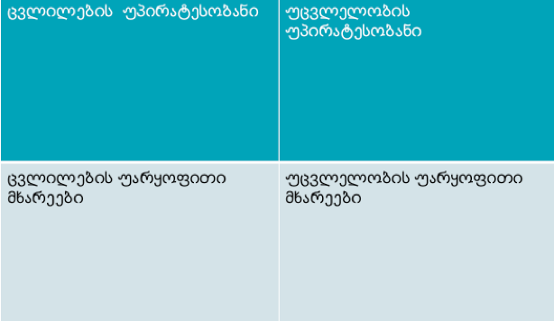
“ცვლილებებისა და უცვლელობის ფანჯარა”

Slide 39
რას არ ვაკეთებთ მოტივაციური ინტერვიუს დროს:
კლიენტთან კამათი;
კლიენტის დადანაშაულება, იარლიყების მიწებება;
კონფრონტაცია;
ექსპერტის როლში მოვლინება;
ზეწოლა ცვლილების განხორციელებაში;
კლიენტის პასიურ როლში მოთავსება;
მზა რჩევების შეთავაზება

Slide 40
მოტივაციური ინტერვიუს პრინციპები
დასვით „გამომწვევი“ კითხვები (ღია კითხვები, რომელთაც შეუძლია მიგვიყვანოს ცვლილებაზე საუბართან).
წაახალისეთ აწონ-დაწონვის პროცესი - დასვით კითხვები ცვლილების მოხდენის და არმოხდენის დადებითი და უარყოფითი მხარეების შესახებ.
დასვით კითხვები შესაცვლელი ქცევის „კარგი და არც ისე კარგი“ ასპექტების შესახებ.
ითხოვეთ დაზუსტებები/განვრცობები - ჩაეკითხეთ დეტალების შესახებ, დასვით კითხვები, როგორიცაა „ბოლოს ეს როდის მოხდა?“ „ზუსტად რას გულისხმობდით ამაში?“ „მეტი მითხარით ამის შესახებ“.
მიმოიხილეთ წარსული - დასვით კითხვები შესაცვლელი ქცევის აღმოცენებამდე პერიოდზე.

Slide 41
მოტივაციური ინტერვიუს პრინციპები
მიმოიხილეთ მომავალი - იკითხეთ, თუ რა შეიძლება მოხდეს ცვლილების არარსებობის შემთხვევაში.
როგორი გინდათ, რომ იყოს თქვენი ცხოვრება 5 წელიწადში?
დასვით „სასწაულებრივი“ კითხვა - 100%-ით რომ შეძლოთ ცვლილების მოხდენა, რა შეიცვლებოდა თქვენს ცხოვრებაში? სასწაული რომ მოხდეს თქვენს ცხოვრებაში, რა შეიცვლება?
შეეხეთ უკიდურესობებს - დასვით კითხვები, როგორიცაა, ყველაზე ცუდი რა მოხდება, ცვლილება რომ არ განახორციელოთ? ყველაზე კარგი რა მოხდება, ცვლილება რომ განახორციელოთ?

Slide 42
მოტივაციური ინტერვიუს პრინციპები
შეაფასებინეთ ცვლილების მნიშვნელობა - იკითხეთ, 10 ბალიან სკალაზე, სადაც 1 შეესაბამება „სრულიად უმნიშვნელოს“, ხოლო 10 „უაღრესად მნიშვნელოვანს“ რამდენად მნიშვნელოვანია თქვენთვის ეს ცვლილება? რატომ არის __ ქულით მნიშვნელოვანი თქვენთვის ეს ცვლილება? რა უნდა მოხდეს იმისთვის, რომ თქვენთვის ამ ცვლილებას __დან უფრო მაღალი ქულა მიენიჭოს?
გაარკვიეთ კლიენტის მიზნები და ღირებულებები - იკითხეთ, თუ რა მიზნები და ღირებულებები ამოძრავებს ადამიანს და რა უნდა მას ცხოვრებაში.

Slide 43
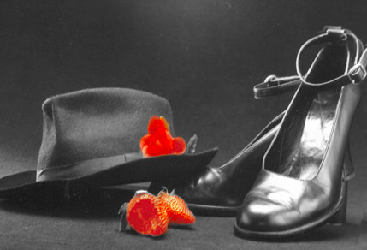
მოტივაციის ინტერვიუს პროცესში მიჰყევით წინააღმდეგობას. ხაზი გაუსვით ამბივალენტობას „ალბათ თქვენთვის ეს იმდენად მნიშვნელოვანია, რომ არ გიღირთ ამ ცვლილების მოხდენა.
გახსოვდეთ, მოტივაციური ინტერვიუ არ არის დირექტიულობაზე აშენებული, ეს უფრო მეტად ტანგოს ცეკვას გავს...

Slide 44
სტანდარტიზირებული მიდგომები
პირველადი ინტერვიუირება/სტრუქტურირებული მეთოდით
ფსიქოდიაგნოსტირება/ინსტრუმენტების სტანდარტიზირება
ფსიქოგანათლება/სტრუქტურირებული მეთოდით
მოტივაციური ინტერვიუირება
ფსიქოტრავმული გამოცდილების გადამუშავება (თვლის მეთოდი, ნარატივის თერაპია, ექსპოზიცია.. )
ბრაზის მართვის მოდული/ტრენირება
უნარების განმავითარებელი ჯგუფი-6/8 სესია
რეპროდუქციული ჯანმრთელობა- სწავლება

